Slide 1
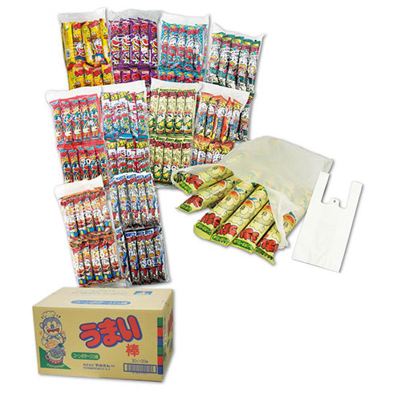
【提案書】
うまい棒詰め放題セット40人用 ※税率8％
特徴
40人用の、うまい棒を詰め放題イベントが出来るキットです。10種類のうまい棒を各60本と、持ち帰り袋なども付属されているため、届いたその場からご利用いただけます。
商品写
納期
納期スペース
仕様
包装：化粧段ボール箱入り
注意事項：賞味期間：150日(残日数75日以上)
備考：<セット内容> うまい棒アソート×600・お持ち帰り袋×40
お見積
お見積りスペース

